Slide 1



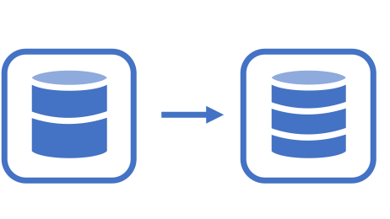
Abschlussprojekt Data Engineering - Gruppe B Manuela Hebel, xxx, xxx, xxx
earth.com
Notes:
Hassan

Slide 2
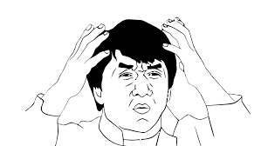
Projektumfang und Anforderungen des Kunden
Zweck:
privater Natur und Erschließung neuer Märkte (ggf. cross-selling, Teammanager, …)
Gutes Geschäftsmodell für kurzfristige Erfolge
Kein genau definitierter Nutzer
Wettarten: alles (Matches, Mannschaften, gelbe Karten, …)
System muss erweiterbar sein um z.B. international Turniere & andere Sportarten
→ Keine Einschränkungen
Notes:
Hassan

Slide 3


Data Understanding
Business Understanding:
Recherche zu Sportwetten (relevante Wettarten)
Ableitung von relevanten Spalten
Data Understanding:
Im Quellsystem wird nicht über PKs referenziert, sondern über die Kombination aus api_id’s und fifa_api_id’s
Zum Teil Zeilen-Duplikate im Quellsystem → drop
home_player_X1 & home_player_Y1:
X = X-Koordinaten auf Spielfeld (1-9)
Y = Y-Koordinaten auf Spielfeld (1-11)
Torwart ist immer X=1, Y=1
B365H, B365D, B365A, … = Wett-”Odds” der verschiedenen Wettbüros
c
Notes:
Hassan

Slide 4

Datenbereinigung
Null-Werte: drop (wenn signifikante Werte für uns)
Duplikate: drop
Falls bei Berechnungen keine Ergebnisse: 99999
bei Auswertung berücksichtigen!
Notes:
Hassan

Slide 5
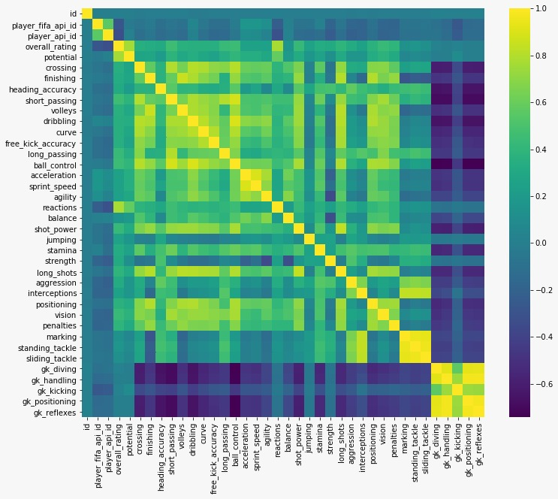
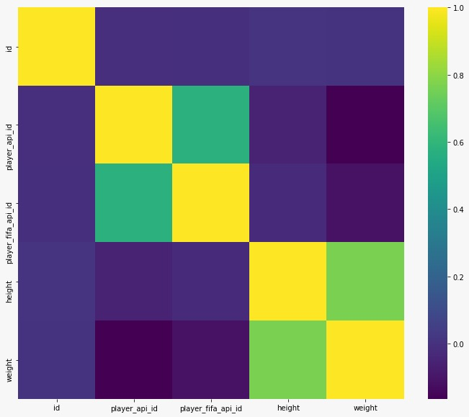
Data Exploration
Notes:
Hassan

Slide 6
Architekturmodell
Warum DataVault?
Historisierung
Flexible Struktur
Einfache Erweiterbarkeit
Parallele Beladung
Star-Schema bzw. Snowflake-Schema würden in darauf aufgesetzten Data Marts verwendet werden.
Notes:
Manuela

Slide 7
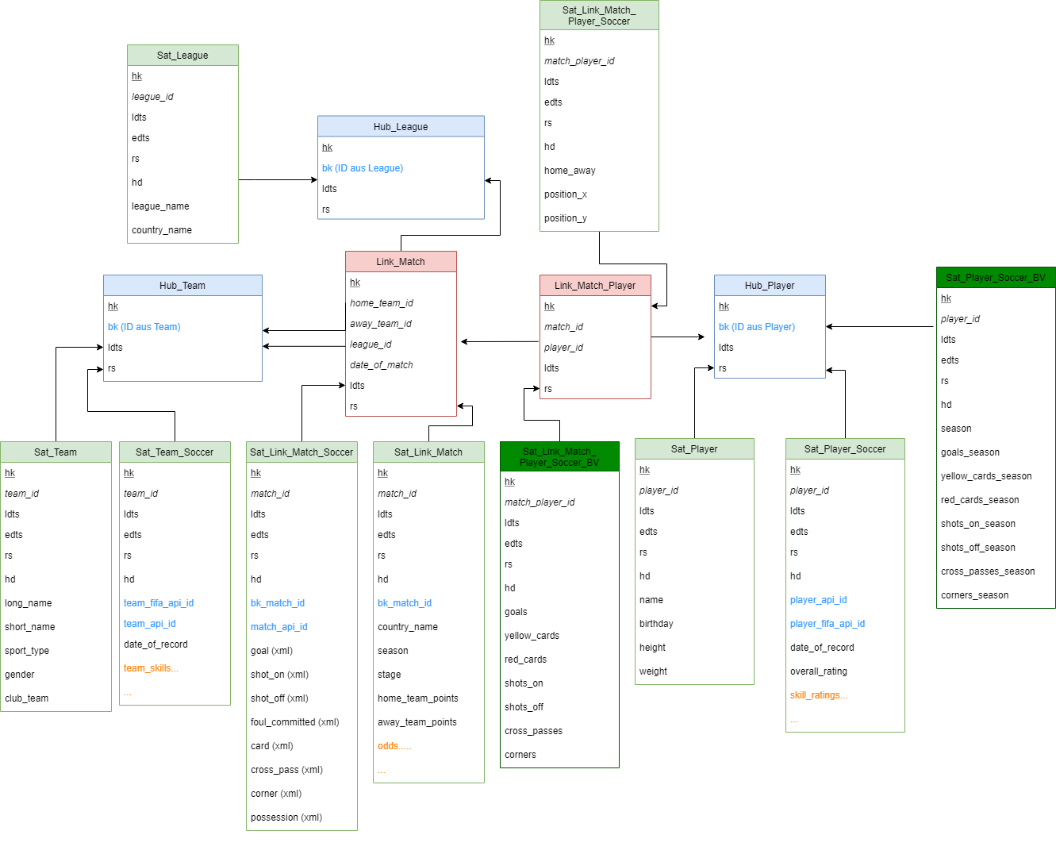
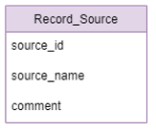
Notes:
Manuela

Slide 8
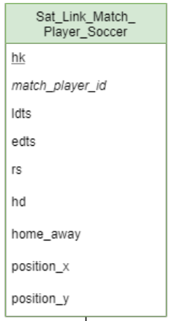


Datenmodell - Erweiterbarkeit
Zerlegung in sportartspezifische und sportartübergreifende Satelliten (Zweck: Erweiterbarkeit ohne Redundanzen)
Zerlegung in zwei Links für spielerspezifische Auswertungen
Zu Link_Match_Player gibt es nur zwei Soccer-spezifische Satelliten:
RV für Soccer
BV für Soccer
→ es gibt keine sportartunspezifischen Spielerdaten außer home_away pro Spiel. home_away als degradierte Dimension im RDV-Satelliten (Sat_Link_Match_Player)
Erweiterbarkeit des Modells um:
Weitere Sportarten → Sat_Team_Sportart, Sat_Player_Sportart, usw.
Weitere Ligen (außer 1. Liga) → weitere Zeilen in Sat_League
Internationale und länderübergreifende Ligen/Turniere → Sat_League.country_name = “international” / ”EU” usw.
Notes:
Manuela

Slide 9
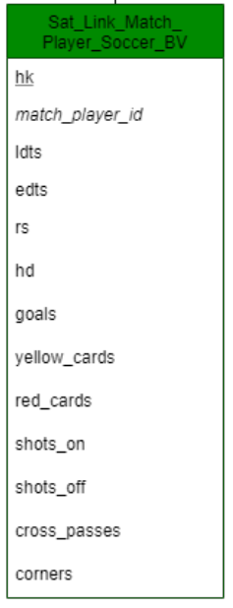







Datenmodell – Business Vault
BV-Satellit für jeden Spieler pro Spiel (Soccer)
Extraktion der Spielverlaufsdaten aus xml-Code aus dem Spalten goal, shoton, shotoff, usw. aus der Tabelle Match
Auswertungen über z.B. durch einen spezifischen Spieler der Heimmannschaft geschossenen Tore in einer spezifischen Saison
BV-Satellit für jeden Spieler pro Saison (Soccer)
Vergleichbarkeit der Spielerstatistiken über die Spieler hinweg
Grundlage für die Berechnung eigener Wett-“Odds“ aus den Spielerdaten
Grundlage für die Berechnung von Wett-“Odds“ auf Mannschaftsebene, da wir jeden Spieler einer Mannschaft zuordnen können → ggf. weiteren BV-Satelliten für Hub-Team kreieren.
Notes:
Manuela

Slide 10
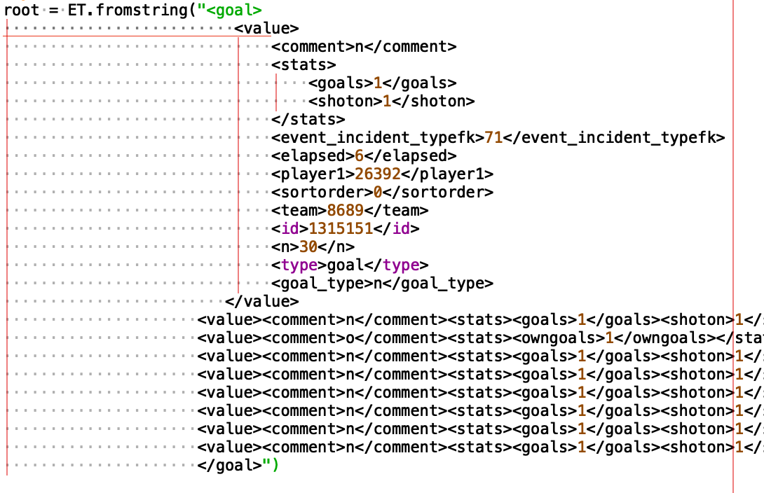
Datenmodell – Business Vault: Extraktion der Infos aus XML-Spalten
→ lxml-Modul
Notes:
Manuela

Slide 11
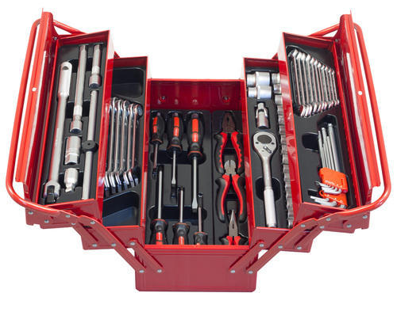


Methoden, Software, Tools
Tools/Software
Spyder / iphython
DB Browser für SQLite3
Jupyter-Notebook
Module
Pandas
Lxml
Sqlite3
Hashlib
Datetime
Methoden
Notes:
Manuela

Slide 12

Code / Live-Demo (inkl. DDL/DML)
Funktionen:
hash_function
MD5 sollte bei Zeilenzahl >= 500,000 eine ausreichend niedrige p für HK-Colission erzeugen (hk VARCHAR(32))
Schwierigkeiten:
Link_Match_Player.hk setzt sich aus 5 (!) Spalten aus Quelldatenbank zusammen, + RS (viele JOINS!)
fill_tables
Hubs
Links
Satelliten
all_match_players
get_goals_cards_per_player
get_shots_on_off_crosses_corners_per_player
get_first_goal_card_per_team
prep_match_players_BV
prep_match_first_goals
Notes:
Jochen

Slide 13
ToDos / Ausblick
Vollständige Befüllung aller Tabellen
Aus Zeitgründen nur Befüllung von 500 Zeilen bei:
Link_Match_Player & seinen Satelliten
Update-Routine:
Stand jetzt nur try-except für vergebene HKs
Erstellung und Befüllung weiterer BVs:
Helper functions bereits kodiert (z.B. erstes Tor jeder Mannschaft)
Debugging:
Sat_Player_Soccer behindert Join-Abfragen
Notes:
Jochen

Slide 14

Best Practices aus den Kundengesprächen
Always stapel low!
Always ask for more time than you get!
Nur Tauschgeschäfte anbieten!
Notes:
Jochen

Slide 15
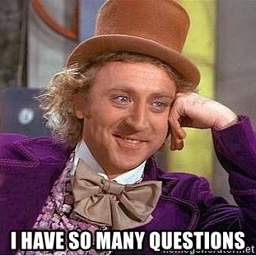
Fragen
Vielen Dank für eure Aufmerksamkeit!
Fragen?

